Slide 1
Aritmetika 2 – jaro 2023
3. prezentace – Diofantické rovnice
Mgr. Helena Durnová, Ph.D.
RNDr. Petra Bušková, Ph.D.
Mgr. Jan Wossala, Ph.D.

Slide 2

Neurčité rovnice
Neurčitá rovnice je rovnice se dvěma nebo více neznámými, které se řeší pouze v oboru celých čísel.
Definice 9:
Lineární neurčitá rovnice o dvou neznámých $x, y$ je rovnice tvaru
$a∙x+b∙y=c.$ Přitom platí, že $a≠0, b≠0$a všechny koeficienty $a, b, c$ jsou celá čísla. Neznámé $x, y$ hledáme také v množině celých čísel.

Slide 3
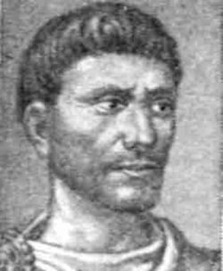
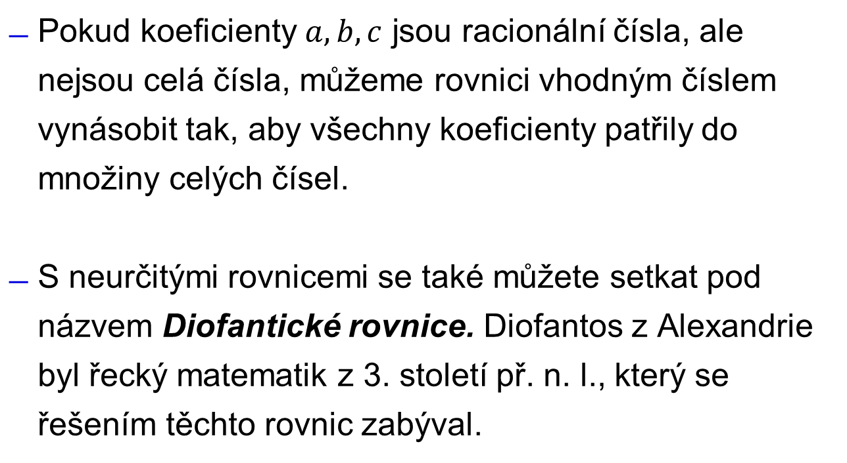
Poznámky k neurčitým rovnicím
Pokud koeficienty $a, b, c$ jsou racionální čísla, ale nejsou celá čísla, můžeme rovnici vhodným číslem vynásobit tak, aby všechny koeficienty patřily do množiny celých čísel.
S neurčitými rovnicemi se také můžete setkat pod názvem Diofantické rovnice. Diofantos z Alexandrie byl řecký matematik z 3. století př. n. l., který se řešením těchto rovnic zabýval.

Slide 4
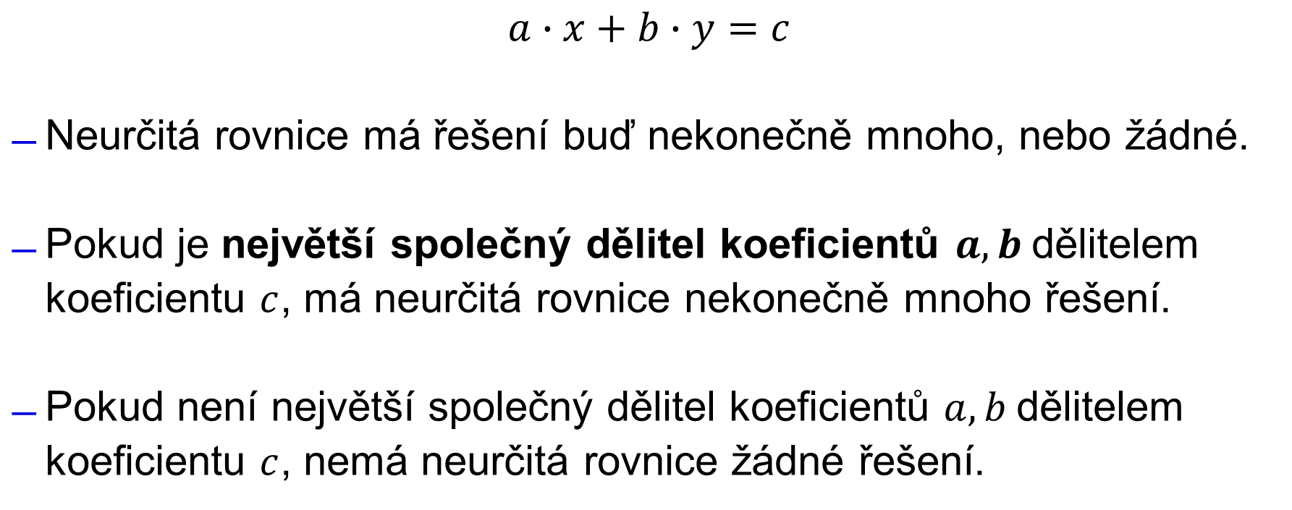
Kdy je neurčitá rovnice řešitelná?
$$a∙x+b∙y=c$$
Neurčitá rovnice má řešení buď nekonečně mnoho, nebo žádné.
Pokud je největší společný dělitel koeficientů $a, b$dělitelem koeficientu $c$, má neurčitá rovnice nekonečně mnoho řešení.
Pokud není největší společný dělitel koeficientů $a, b$dělitelem koeficientu $c$, nemá neurčitá rovnice žádné řešení.

Slide 5
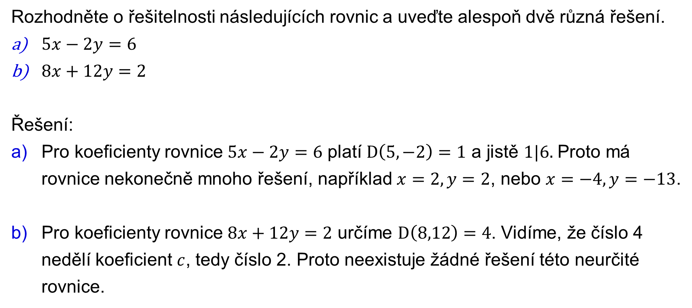
Příklad
Rozhodněte o řešitelnosti následujících rovnic a uveďte alespoň dvě různá řešení.
$5x−2y=6$
$8x+12y=2$
Řešení:
Pro koeficienty rovnice $5x−2y=6$ platí $D\left(5,−2\right)=1$ a jistě $1|6.$ Proto má rovnice nekonečně mnoho řešení, například $x=2, y=2$, nebo $x=−4, y=−13$.
Pro koeficienty rovnice $8x+12y=2$ určíme $D\left(8,12\right)=4$. Vidíme, že číslo 4 nedělí koeficient $c$, tedy číslo 2. Proto neexistuje žádné řešení této neurčité rovnice.

Slide 6
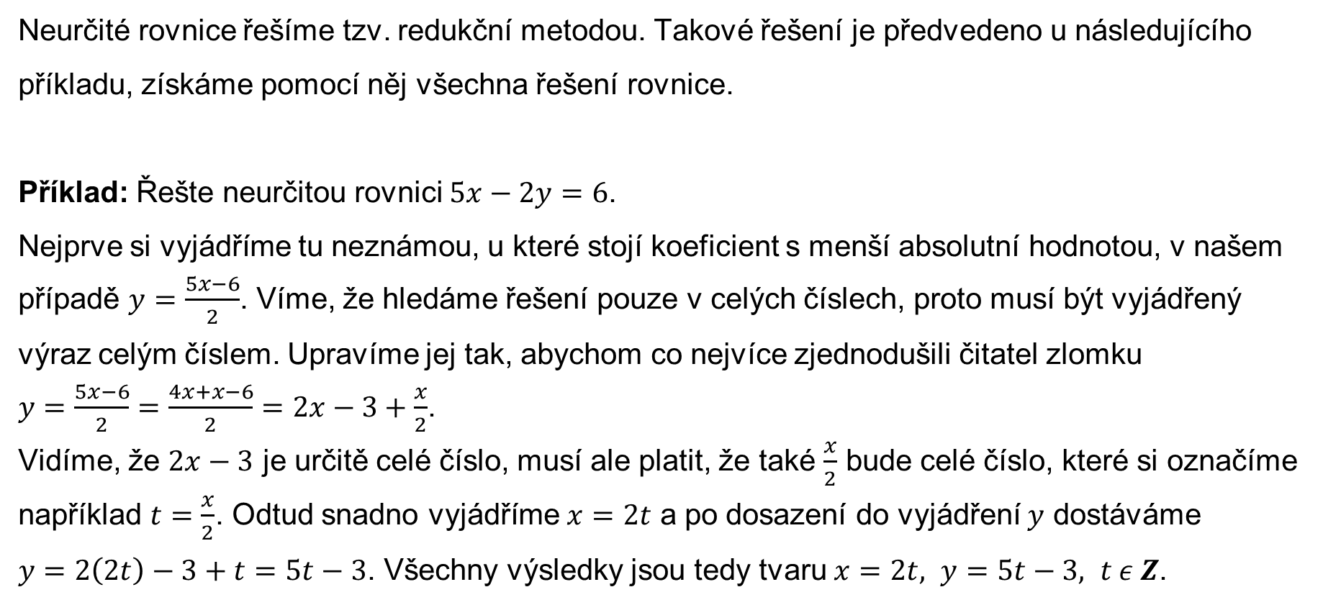
Řešení redukční metodou
Neurčité rovnice řešíme tzv. redukční metodou. Takové řešení je předvedeno u následujícího příkladu, získáme pomocí něj všechna řešení rovnice.
Příklad: Řešte neurčitou rovnici $5x−2y=6$.
Nejprve si vyjádříme tu neznámou, u které stojí koeficient s menší absolutní hodnotou, v našem případě $y=\frac{5x−6}{2}$. Víme, že hledáme řešení pouze v celých číslech, proto musí být vyjádřený výraz celým číslem. Upravíme jej tak, abychom co nejvíce zjednodušili čitatel zlomku
$y=\frac{5x−6}{2}=\frac{4x+x−6}{2}=2x−3+\frac{x}{2}$.
Vidíme, že $2x−3$ je určitě celé číslo, musí ale platit, že také $\frac{x}{2}$ bude celé číslo, které si označíme například $t=\frac{x}{2}$. Odtud snadno vyjádříme $x=2t$ a po dosazení do vyjádření $y$ dostáváme
$y=2\left(2t\right)−3+t=5t−3$. Všechny výsledky jsou tedy tvaru $x=2t, y=5t−3, t ε Z$.

Slide 7
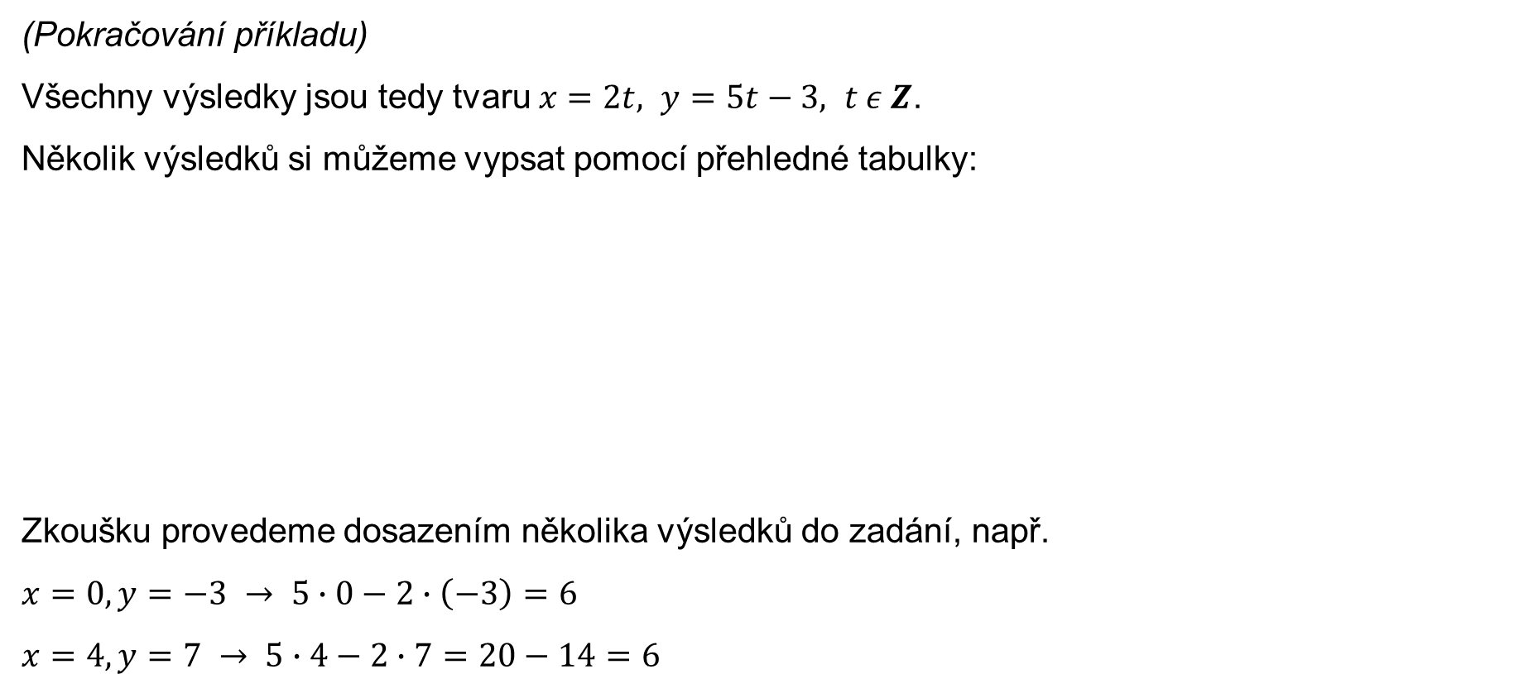
Řešení redukční metodou - pokračování
(Pokračování příkladu)
Všechny výsledky jsou tedy tvaru $x=2t, y=5t−3, t ε Z$.
Několik výsledků si můžeme vypsat pomocí přehledné tabulky:
Zkoušku provedeme dosazením několika výsledků do zadání, např.
$x=0, y=−3 → 5∙0−2∙\left(−3\right)=6$
$$x=4, y=7 → 5∙4−2∙7=20−14=6$$
t | x=2t | y=5t-3
0 | 0 | -3
1 | 2 | 2
2 | 4 | 7

Slide 8
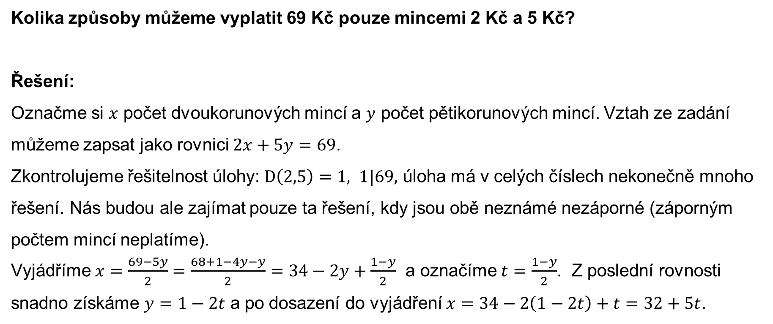
Slovní úloha
Kolika způsoby můžeme vyplatit 69 Kč pouze mincemi 2 Kč a 5 Kč?
Řešení:
Označme si $x$ počet dvoukorunových mincí a $y$ počet pětikorunových mincí. Vztah ze zadání můžeme zapsat jako rovnici $2x+5y=69$.
Zkontrolujeme řešitelnost úlohy: $D\left(2,5\right)=1, 1|69,$ úloha má v celých číslech nekonečně mnoho řešení. Nás budou ale zajímat pouze ta řešení, kdy jsou obě neznámé nezáporné (záporným počtem mincí neplatíme).
Vyjádříme $x=\frac{69−5y}{2}=\frac{68+1−4y−y}{2}=34−2y+\frac{1−y}{2}$ a označíme $t=\frac{1−y}{2}$. Z poslední rovnosti snadno získáme $y=1−2t$ a po dosazení do vyjádření $x=34−2\left(1−2t\right)+t=32+5t$.

Slide 9
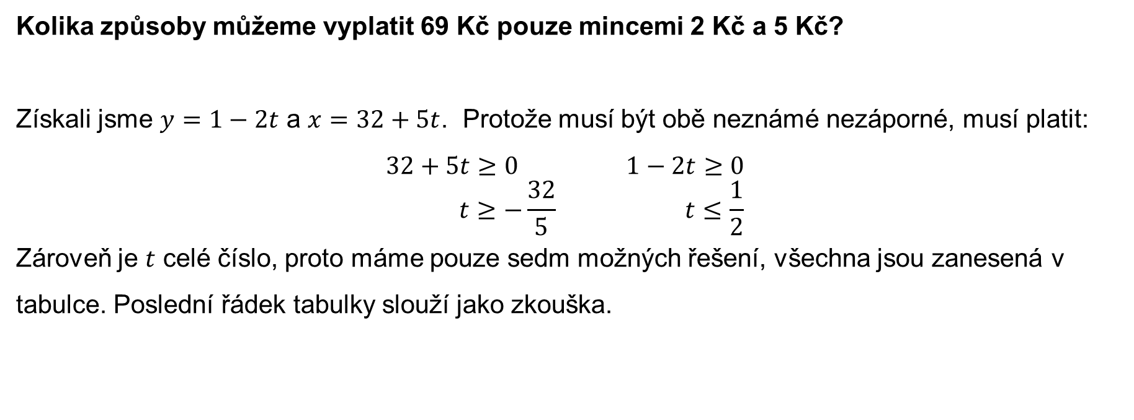
Slovní úloha - pokračování
Kolika způsoby můžeme vyplatit 69 Kč pouze mincemi 2 Kč a 5 Kč?
Získali jsme $y=1−2t$ a $x=32+5t$. Protože musí být obě neznámé nezáporné, musí platit:
$$32+5t≥0 1−2t≥0 \\ t≥−\frac{32}{5} t≤\frac{1}{2}$$
Zároveň je $t$ celé číslo, proto máme pouze sedm možných řešení, všechna jsou zanesená v tabulce. Poslední řádek tabulky slouží jako zkouška.
t | -6 | -5 | -4 | -3 | -2 | -1 | 0
x | 2 | 7 | 12 | 17 | 22 | 27 | 32
y | 13 | 11 | 9 | 7 | 5 | 3 | 1
2x+5y | 4+65=69 | 14+55=69 | 24+45=69 | 34+35=69 | 44+25=69 | 54+15=69 | 64+5=69

Slide 10

Další slovní úloha
Najděte takové celé číslo $a$, které při dělení pěti dává zbytek 4 a při dělení 7 dává zbytek 2.
Vyřešíme společně na cvičení.

Slide 11
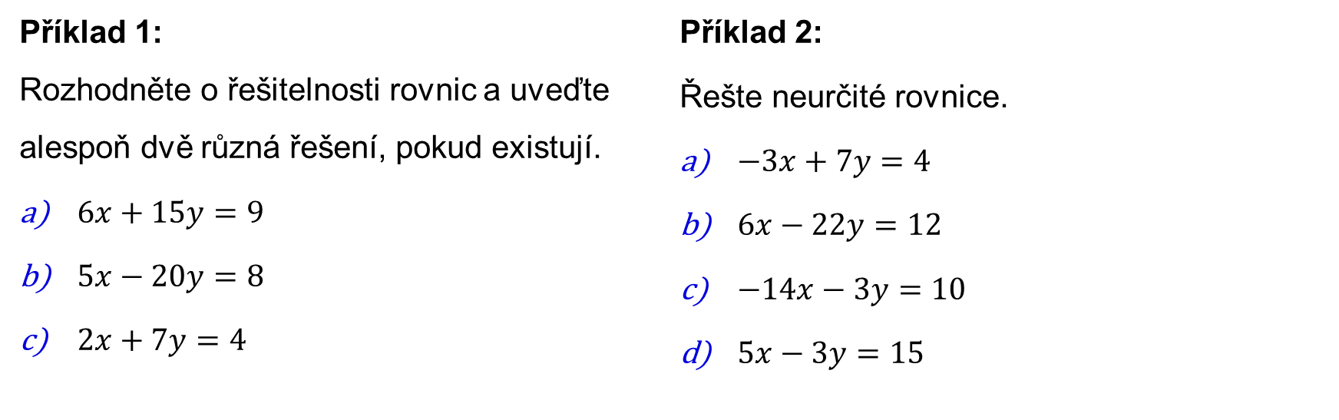
Příklady (na týden od 19.4.)
Příklad 1:
Rozhodněte o řešitelnosti rovnic a uveďte alespoň dvě různá řešení, pokud existují.
$6x+15y=9$
$5x−20y=8$
$2x+7y=4$
Příklad 2:
Řešte neurčité rovnice.
$−3x+7y=4$
$6x−22y=12$
$−14x−3y=10$
$5x−3y=15$

Slide 12
Příklady (na týden od 26.4.)
Příklad 3:
Určete největší a nejmenší trojciferné číslo, které dává při dělení třemi zbytek 2 a při dělení 7 zbytek 5.
Příklad 4:
Číslo 91 rozložte a součet dvou sčítanců, z nichž jeden je dělitelný pěti a druhý devíti.
Příklad 5:
Rozdíl dvou přirozených čísel, z nichž první je dělitelné číslem 23, druhé číslem 29, je roven 1. Určete nejmenší taková kladná čísla.

Slide 13
Příklady (na týden od 26.4.)
Příklad 6:
Vytvoří-li žáci ve třídě čtveřice, jeden žák zbyde, vytvoří-li trojice, zbydou dva žáci. Kolik žáků je ve třídě, jestliže jich je více než 20 a méně než 30?
Příklad 7:
Anička sbírala na zahradě jablka. Maminka jí řekla, že za každá čtyři jablka jí dá bonbon, tatínek zase nabízí za každých 6 jablek nálepku. Jak může Anička směnit jablka za bonbony a nálepky, jestliže nasbírala 62 jablek a nechce si žádné jablko nechat?

